Slide 1
Framtida sammanhållningspolitiken med fokus på ESF+
Övervakningskommittén för ESF och ESF+
7 mars 2024

Slide 2
Syftet med diskussionen idag
Hämta in synpunkter inför diskussioner på EU-nivå om utformningen av sammanhållningspolitiken på efter 2027.
Arbetsmarknadsdepartementet lämnar information från ESF+-kommittén men tanken är inte att löpande diskutera nästa programperiod i ÖK.
Konkreta förordningsförslag kommer först nästa år.

Slide 3
Kort om ESF+
ESF instiftades i Romfördraget 1957 och är en av fonderna inom EU:s sammanhållningspolitik.
Sammanhållningspolitiken syftar till att stärka den ekonomiska, sociala och territoriella sammanhållningen och ska minska skillnaderna mellan regionerna i unionen.
I programperioden 2021-2027 heter fonden ESF+. Fonden ska bl.a. främja hög sysselsättning, arbetskraftens rörlighet, utbildning och social inkludering, inklusive fattigdomsbekämpning.

Slide 4
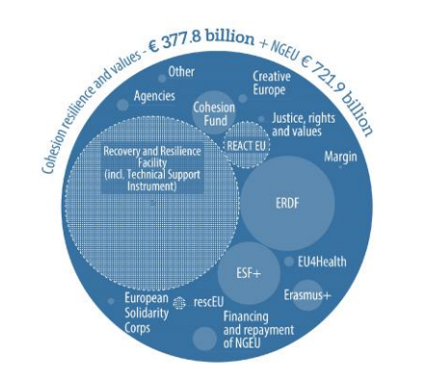
ESF+ jämfört med andra EU-instrument
Bilden visar rubrik 2 Sammanhållning, resiliens och värden i den fleråriga budgetramen 2021-2027(MFF) och återhämtningsinstrumentet (NGEU).
Sammanhållningspolitiken utgör en tredjedel av MFF 2021-2027.
ESF+: ca 88 miljarder euro (2018 års priser), motsvarande ca 99 miljarder euro i löpande priser.
Bildkälla: Europaparlamentet, 2018 års priser

Slide 5
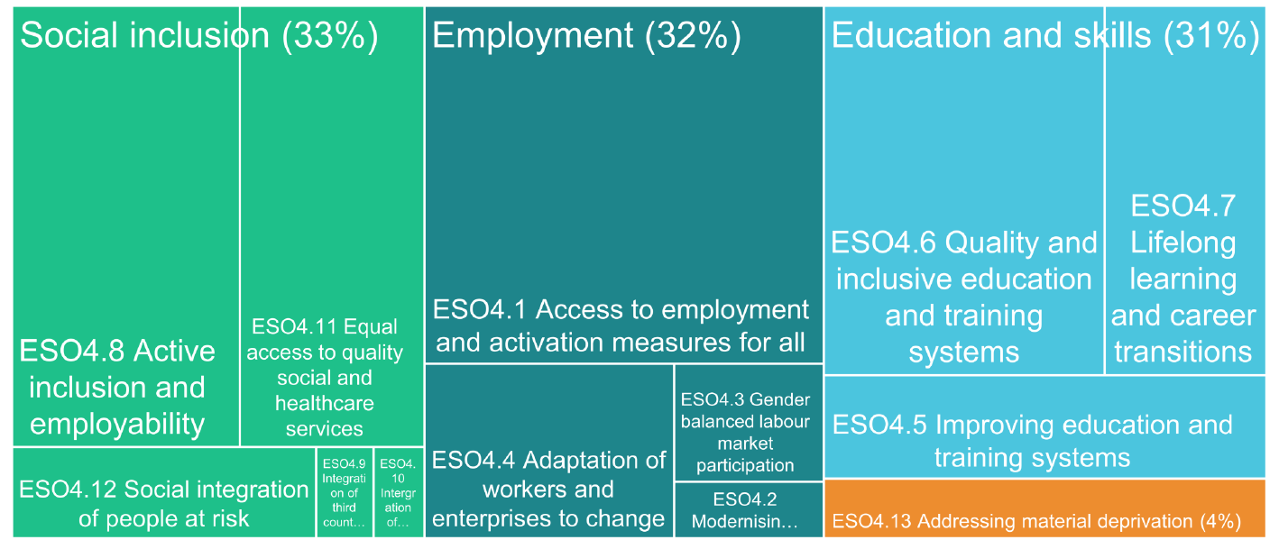
Vilka insatser stödjer ESF+ i medlemsstaterna?
Källa: Europeiska kommissionen

Slide 6
Underlag inför utformningen av förslag
Ministerrådet
Utvärderingar, rapporter och analyser
EU:s strategiska agenda
Kommissionens förslag om
den framtida sammanhållnings-politiken, inkl. ESF(+)
senast 30 juni 2025
Andra EU-institutioner
Sammanhållningsrapporten och sammanhållningsforum
Högnivågrupp
Inspel från aktörer på EU-nivå
Expertgrupper och kommittéer, t.ex. ESF+-kommittén
Dialoger i medlemsstaterna
Inspel från lokala, regionala och nationella aktörer
Positioner från medlemsstaterna

Slide 7
Diskussionsfrågor
Vilka utmaningar på EU-nivå och i medlemsstaterna är det mest angeläget att ESF+ bidrar till att hantera?
Hur kan EU-medlen från ESF+ bäst komplettera de insatser som redan görs i medlemsstaterna, exempelvis arbetsmarknadspolitiken i Sverige?
Hur kan genomförandet av ESF+ förenklas i framtiden?

